Slide 1
Meu nome é Nick Vujicic e dou graças à VIDA porque meu testemunho tem tocado milhões de corações ao redor do mundo.
Nasci sem extremidades e os médicos não encontram uma explicação científica para este "defeito" de nascimento. Como você pode imaginar, tenho encarado muitos câmbios e obstáculos.
"Considerem com alegria, tudos aqueles problemas de diferentes tipos que tenham que enfrentar."

Slide 2
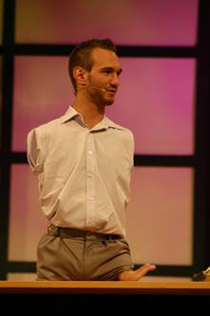
.... ¿Contar a nossa dor e tristeza simplesmente como fonte de alegria?
A manhã do 4 de dezembro de 1982 em Melbourne (Australia), nasci; meus pais não tiveram advertência nem tempo de se preparar para isto.
Os médicos estavam atônitos e não tinham respostas para nada.
Não existe uma razão médica de porque isto aconteceu. Agora tenho um irmão e uma irmã que nasceram perfeitamente, como qualquer bebé.

Slide 3
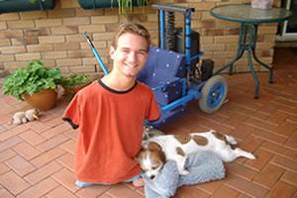
Tudos souberam do meu nascimento e meus pais estavam totalmente devastados.
Tudos se perguntavam: ¿por que? Meu pai pensou que eu nem sobreviveria muito tempo, mas os examens revelaram que eu era um bebé muito saudavel, a exceção da falta de extremidades.

Slide 4
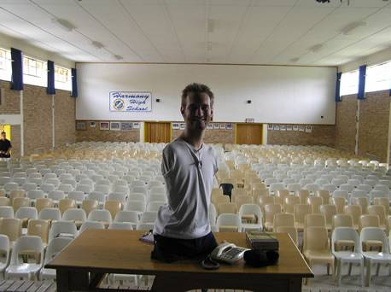
Obviamente, meus pais estavam consternados e tinham muito medo do tipo de vida que eu teria que enfrentar.
A lei em Austrália não permitia que eu me integrara numa escola comum devido a minha incapacidade física. Deus milagrosamente deu a minha mãe a força necessária para brigar porque esta lei fosse mudada. Fui um dos primeiros estudantes incapacitados que foram integrados às escolas comuns.

Slide 5
Eu gostava de ir à escola e simplesmente tentava viver como todos os outros, mas em meus primeiros anos de escola tive que enfrentar momentos de rejeito e burlas devido à minha diferença física. Era muito difícil para mim manejar isto, mas com a ajuda dos meus pais comecei a desenvolver aptidões e valores que me ajudaram a sobrelevar essa época de câmbio. Sabia que eu era diferente por fora mas no meu interior era exatamente igual aos outros. Houve muitas ocasiões em que me sentia decaído e não queria ir à escola para não ter que enfrentar aquela atenção negativa. Meus pais me deram a força necessária para ignorar aos que me maltratavam e para tentar fazer amigos simplesmente falando com meus coleguinhas. Logo assim, os estudantes entenderam que eu era como eles e Deus me abençoou com novos amigos.

Slide 6
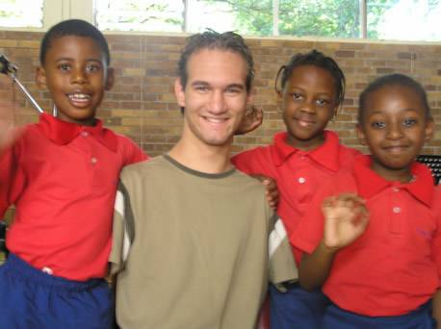
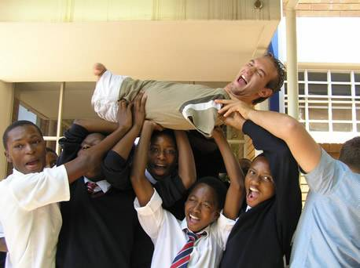
Houve momentos em que caía na depressão e na raiva porque não podia fazer nada por mudar meu físico. Pensava que de tudas as crianças na escola, eu era o único assim e cheguei até pensar em terminar com minhas penas e minha vida. Dou graças a Deus por meus pais e minha família, que estiveram sempre aí para me consolar e me dar força.

Slide 7
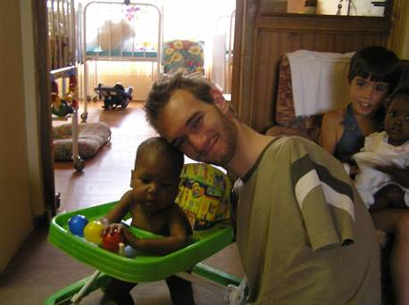
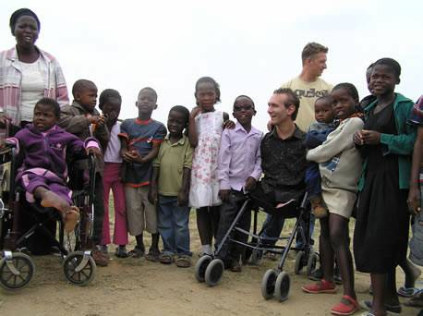
Para compensar meus problemas emocionais, de auto-estima e solidão, Deus me premiou com a emoção de compartilhar minha historia e experiências para ajudar a outros a enfrentar os câmbios nas suas vidas e permitir a Deus que os convertesse em abençoes, fortalecer e inspirar a outros a viver utilizando seu potencial ao máximo e a não permitir que ninguém impeça continuar no caminho para atingir suas esperanças e sonhos.

Slide 8
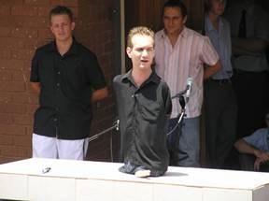
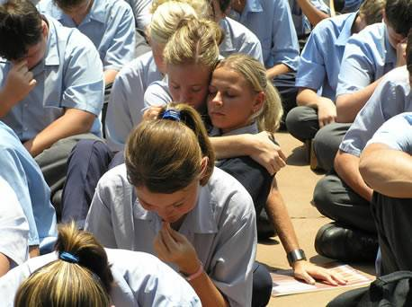

Slide 9
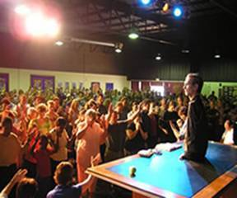
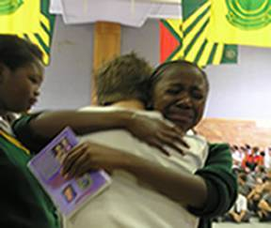
Agora eu tenho 21 anos e terminei meus estudos de Comercio, Planificação Financeira e Contabilidade. Sou conferencista motivacional e amo viajar e compartilhar minha historia e testemunho em quantas oportunidades se apresentem Tenho oferecido conferencias para animar e fortalecer a estudantes sobre tópicos que afetam aos jovens de hoje. Também sou conferencista no setor corporativo.

Slide 10
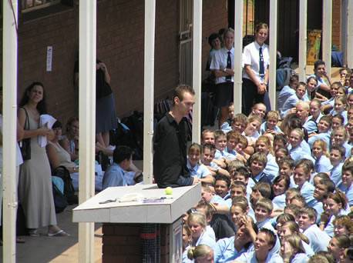
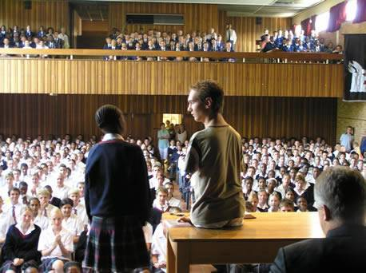

Slide 11
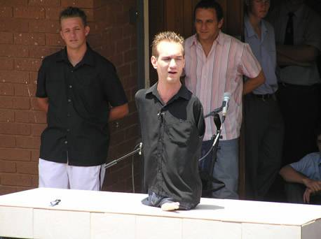
Me apaixona chegar aos jovens.
Tenho muitos sonhos e metas por atingir na minha vida. Eu quero ser o melhor mensageiro do Amor e a Esperança, me tornar num conferencista inspirador internacional e ser convidado por agrupações. Eu quero ser independente financeiramente aos 25 mediante inversões, para modificar um carro e poder manejá-lo, e ¡ser entrevistado no "Oprah Winfrey Show" para contar minha historia!. Escrever muitos livros que sejam best-sellers é um dos meus sonhos e espero terminar o primeiro a final deste ano, com o título: "No Arms, No Legs, No Worries!" (Sem braços, sem pernas, sem preocupações)

Slide 12
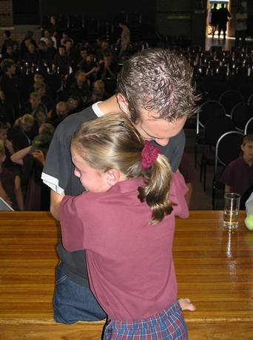
Acredito que se você tem a decisão e a paixão para fazer algo, conseguirá fazê-lo no tempo correto. Como humanos, ¡continuamente nos pomos limitações sem nenhuma razão! O pior é pôr limites.
O único verdadeiro é que, se queremos fazer algo, o faremos.
¿Sabe de quantas coisas seremos capazes?

Slide 13
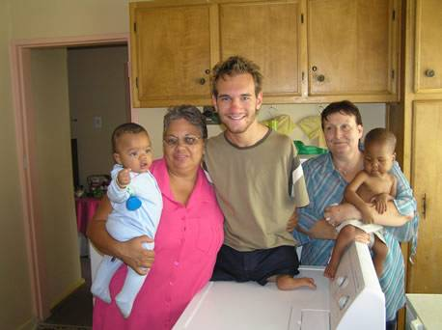
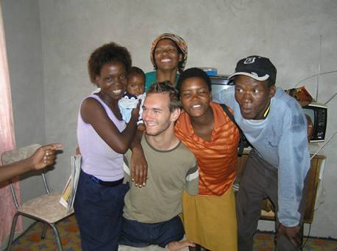
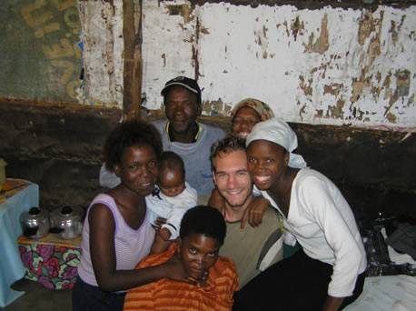
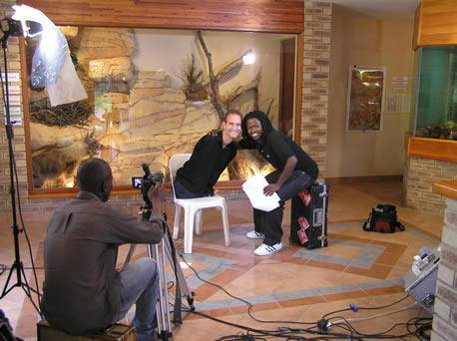

Slide 14
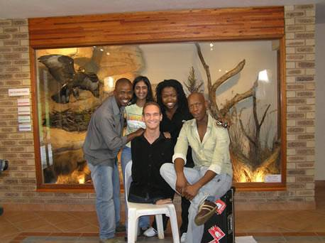

Slide 15
¡E A GENTE SE QUEIXANDO!

